Slide 1
高数与线代基本知识

Slide 2
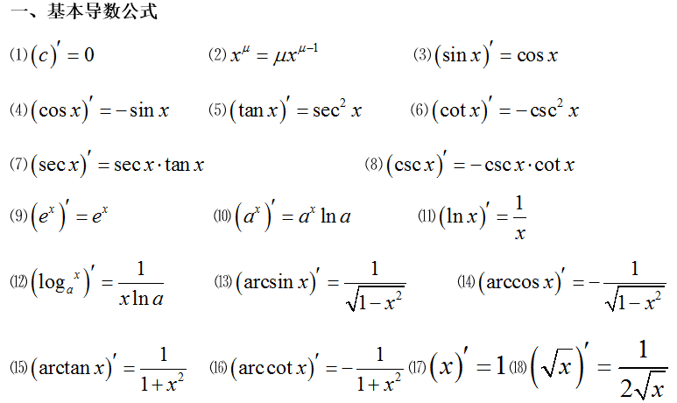
高数 导数

Slide 3
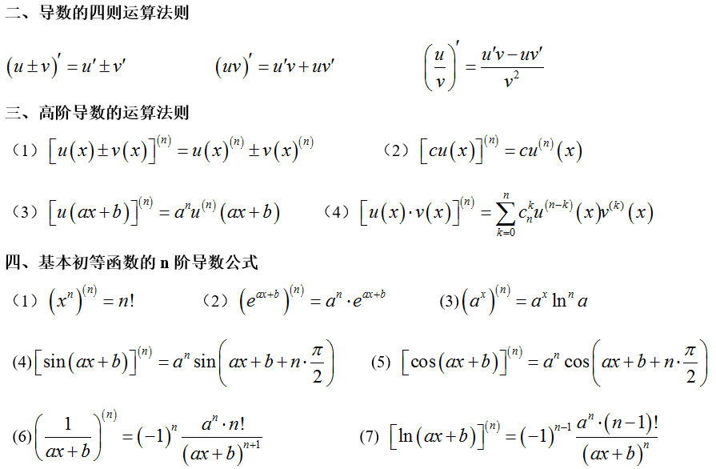
高数 导数

Slide 4
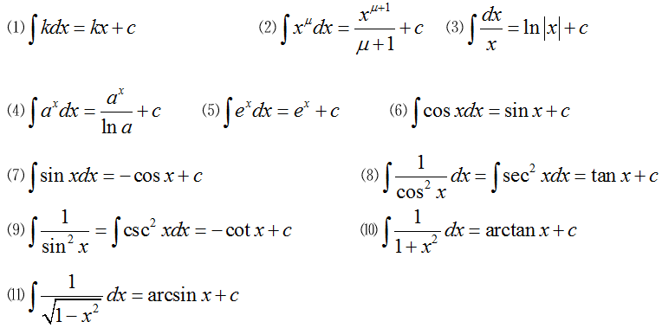
高数 积分

Slide 5
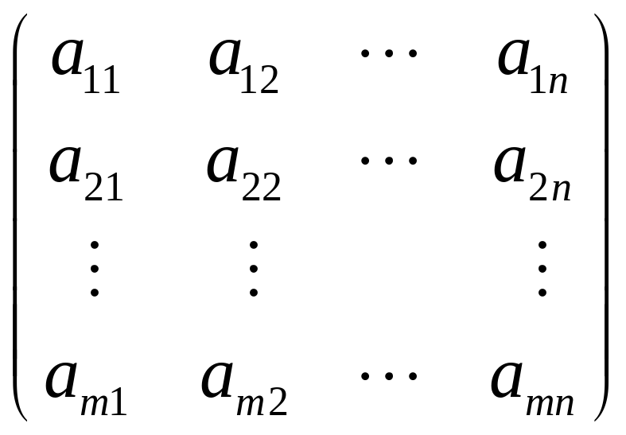

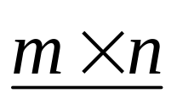
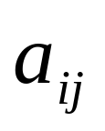
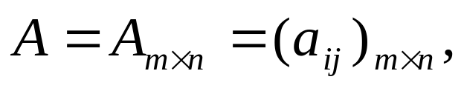
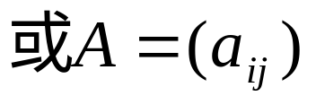
线性代数 矩阵的基本概念
由m×n个数a_{ij} (i=1,2,…,m; j=1,2,…,n) 排成的m行n列的数表
第一行
第二行
第一列
第二列
称为m行n列矩阵 ，简称为
通常用大写的英文
矩阵,
字母A,B,…表示，
其中诸
叫做矩阵的元素，矩阵可以简记

Slide 6
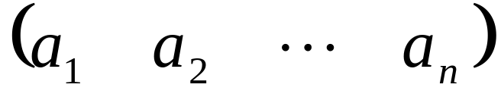
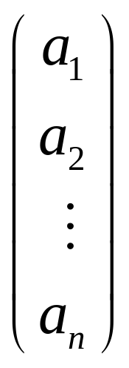
特例
行矩阵：只有一行的矩阵
也称为行向量
列矩阵：只有一列的矩阵
也称为列向量
元素全是零的矩阵叫做零矩阵，简记为O_{m×n}

Slide 7
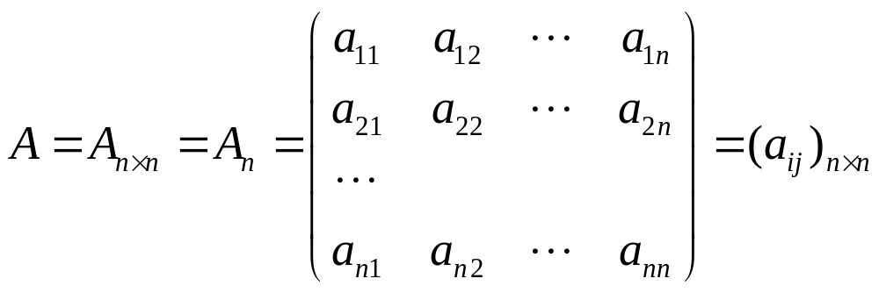
特例
行数与列数相等的矩阵，称为方阵。
有n行n列的矩阵称为n阶方阵或n阶矩阵

Slide 8
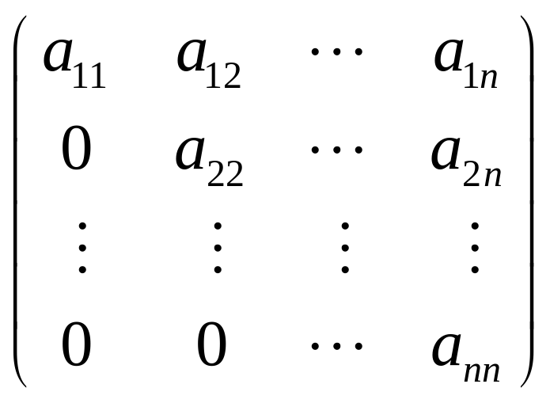
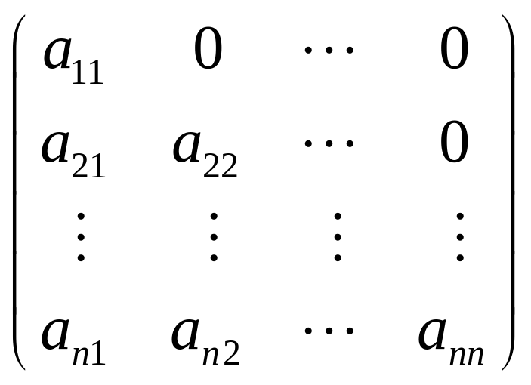
几种特殊形式的方阵
上三角形矩阵
下三角形矩阵
——三角形矩阵

Slide 9
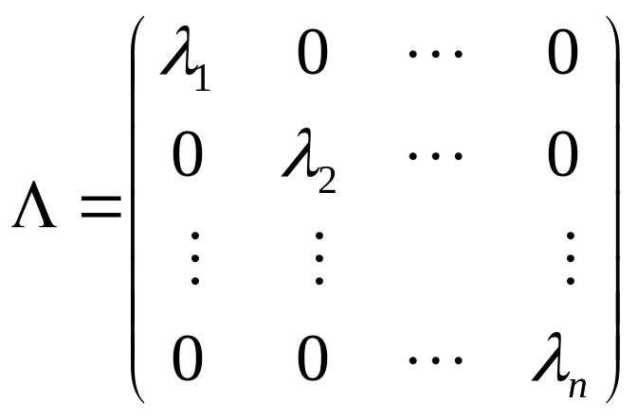
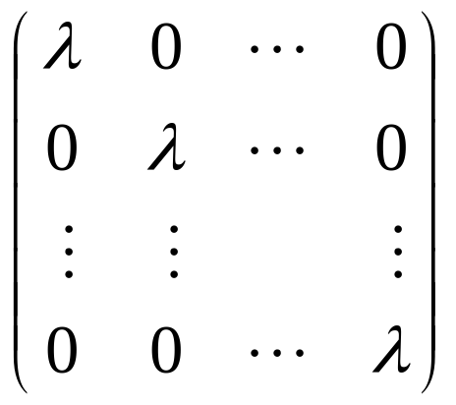
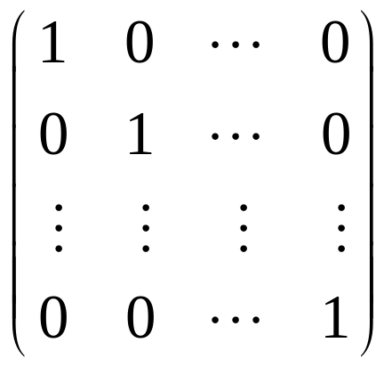
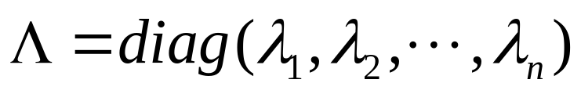
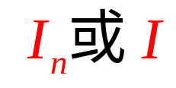
几种特殊形式的方阵
数量矩阵
对角阵
单位矩阵
diagonal

Slide 10
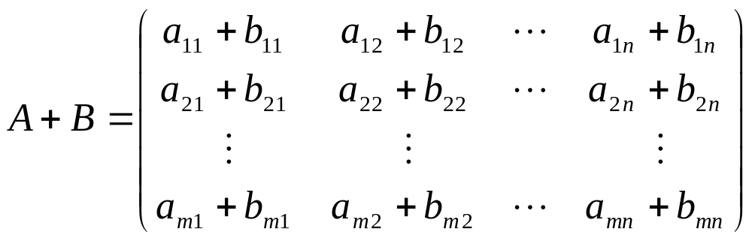
线性代数 矩阵的基本运算
一、 矩阵的加减法
对应位置上的元素相加
注意：只有同型矩阵才能相加

Slide 11
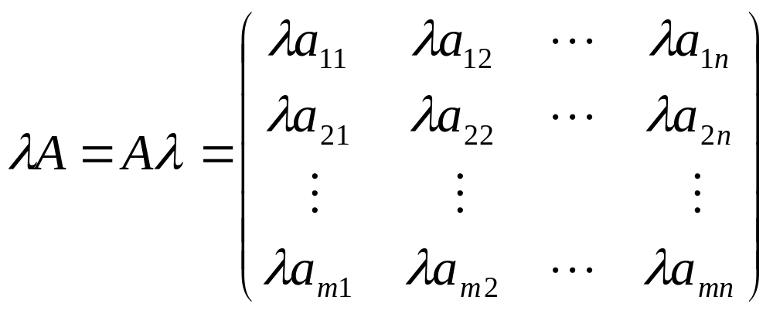
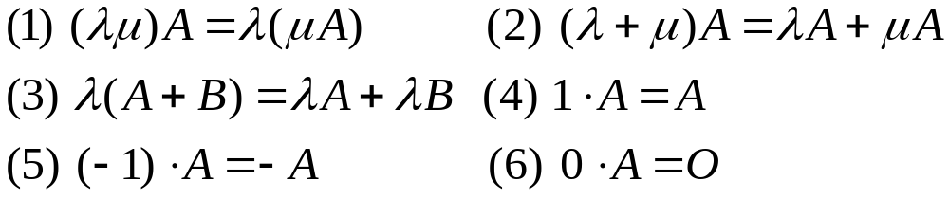
二、 矩阵的数乘运算
矩阵的每一个元素
都要乘以这个数

Slide 12
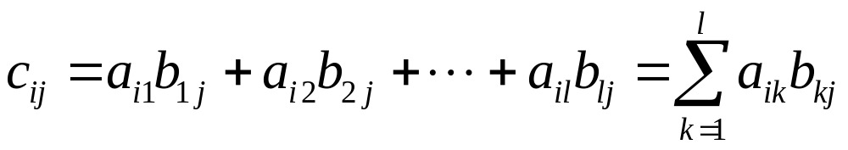
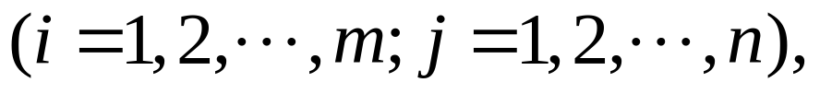
三、 矩阵的乘法
设矩阵A=(a_{ij})_{m×l}的列数与矩阵B=(b_{ij})_{l×n}的行数相等,
则由元素
构成的m×n矩阵C=(c_{ij})_{m×n}称为矩阵A与矩阵B的乘积，记作C=AB

Slide 13
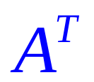
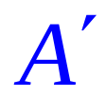
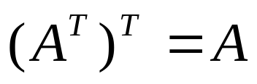
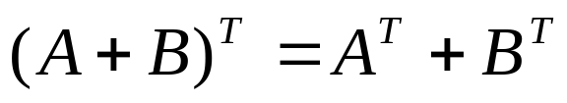
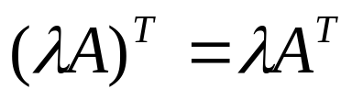
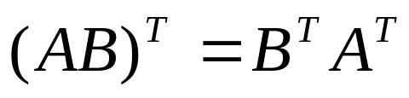
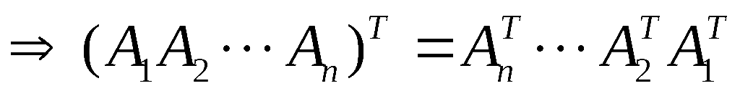
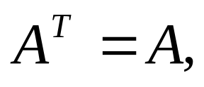
行、列对调
四、转置矩阵 (Transpose)
把矩阵A的行换成同序数的列得到一个新矩阵,叫做的A转置矩阵，记作 或
运 算 律
如果方阵A满足
就称A为对称矩阵

Slide 14
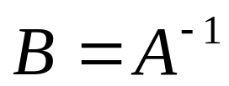
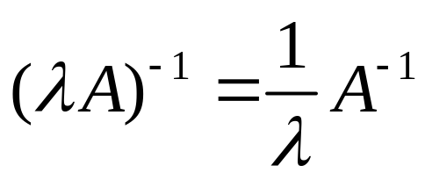

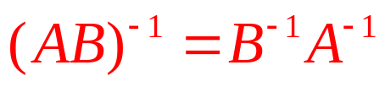
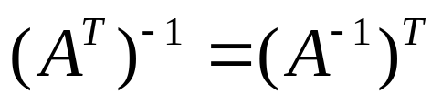
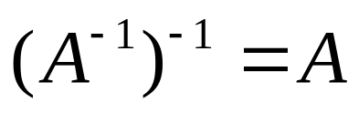
五、逆矩阵
设A为n阶方阵,
如果存在n阶方阵B，使得
AB=BA=I
就称为A可逆矩阵，
并称B为A的逆矩阵（简称A的逆),记作
1、逆矩阵是唯一存在的。
★逆矩阵的性质
2、AB=I BA=I
（此性质可将定义简化）
3、若A可逆，数 ，则
4、若A、B为同阶可逆矩阵，则
5、若A可逆，则
6、若A可逆，则A⁻¹也可逆，且 .

Slide 15
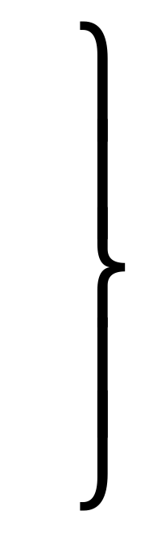
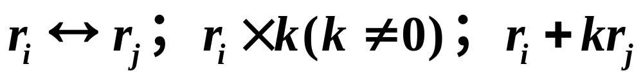
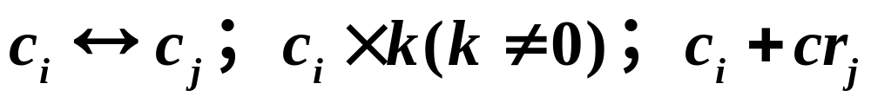
六、初等变换与标准形
矩阵的初等行变换:
初等变换
矩阵的初等列变换:
求解线性方程组为了解不变，必须着眼于方程整体变化，所以原则上只用矩阵的初等行变换，而不用矩阵的初等列变换。

